Slide 1
Окружающий мир
Мышцы. Мимика.
Презентация подготовлена:
учителем начальных классов - Заббаровой Н.В.
и учителем информатики и ИКТ - Боровой С.И.
МОУ «Гимназия №9» г. Казань

Slide 2
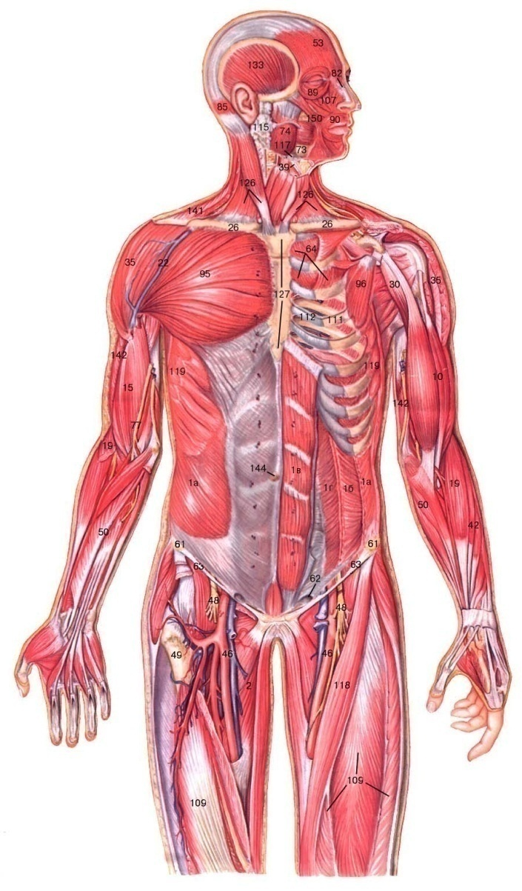
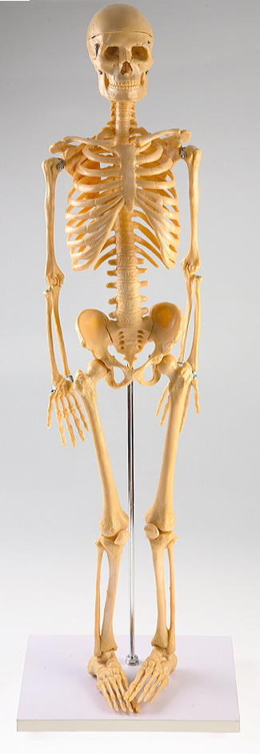
Что задействовано во время ходьбы?

Slide 3
Проверка д/З:
Когда рост человека больше: утром или вечером?
Объем бицепса
Какая часть тела самая выразительная?
Что нужно делать, чтобы грудная клетка не имела искривлений?

Slide 4
Вопросы:
Каков вес скелета человека?
Сколько костей в организме человека?
Что расположено в позвоночном канале?
Что образуют грудина и ребра?
Какая мышца работает всю жизнь?

Slide 5
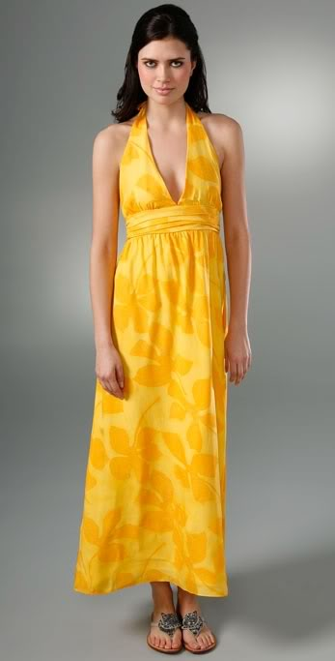
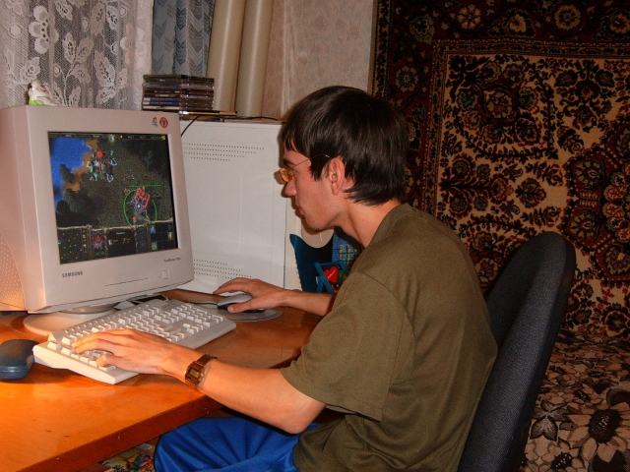
Назовите «+» и «-» видов деятельности,
людей на фотографиях

Slide 6
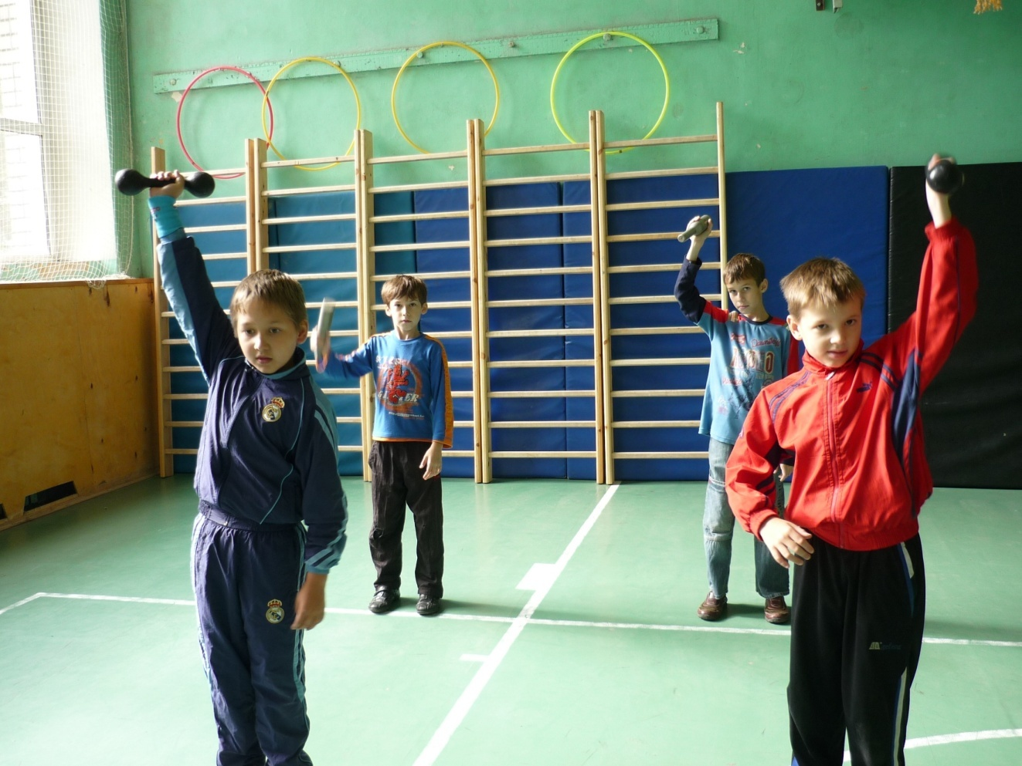
Что нужно делать человеку, чтобы сохранить гармонию в теле?

Slide 7
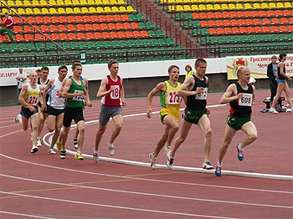
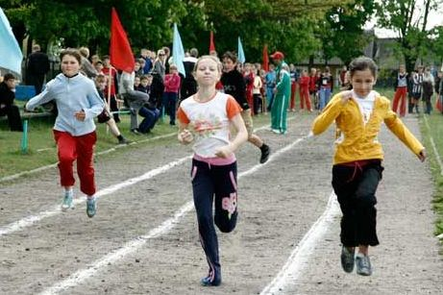
Как вы понимаете эти слова?
Если хочешь быть сильным – бегай
Если хочешь быть красивым - бегай
Если хочешь быть умным - бегай

Slide 8
физкультминутка

Slide 9
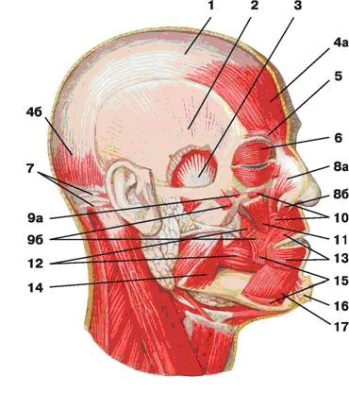
Мышцы какой части тела
мы еще не разбирали?
Мышцы лица:
1 - сухожильный шлем
2 - височная фасция
3 - височная мышца
4 - затылочно-лобная мышца
5 - мышца, наморщивающая бровь
6 - круговая мышца глаза
7 - задняя ушная мышца
8 - носовая мышца
9 - мышцы скул
10 - мышца, поднимающая верхнюю губу
11 - мышца, поднимающая угол рта
12 - щечная мышца
13 - круговая мышца рта
14 - жевательная мышца
15 - мышца, опускающая угол рта
16 - подбородочная мышца
17 - мышца, опускающая нижнюю губу

Slide 10
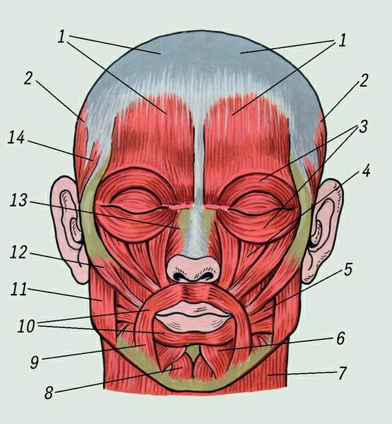
Учебник стр. 43
Зачем нужны жевательные мышцы?
Зачем нужны мимические мышцы?

Slide 11
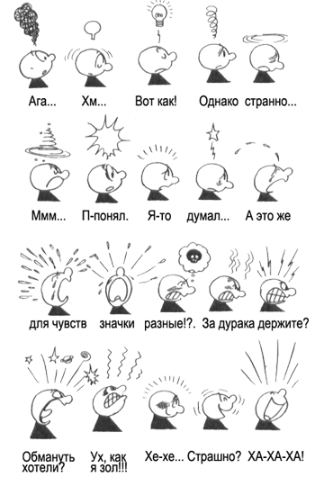
Мы часто судим о характере и настроении человека по его мимике.

Slide 12
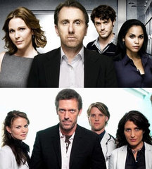
Люди, как правило, высказывают одно, а думают совсем другое, поэтому очень важно понимать их истинное состояние.
При передаче информации лишь 7% от нее сообщается словесно, 30% выражается интонацией и тоном, и более 60% - взглядом, жестами, мимикой …

Slide 13
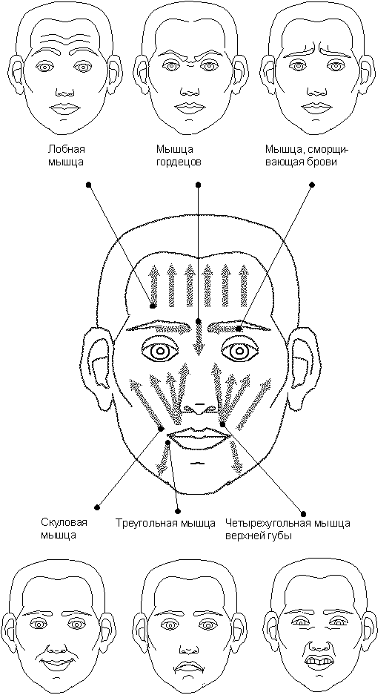
Лицевые мышцы осуществляют движения без сознательного контроля.
Они являются естественной реакцией на события.

Slide 14
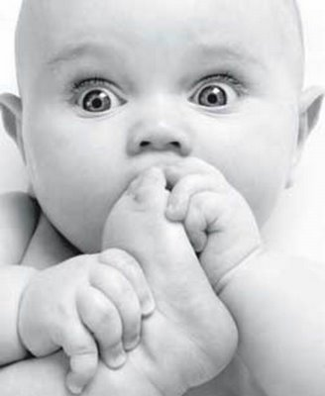
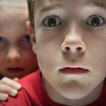
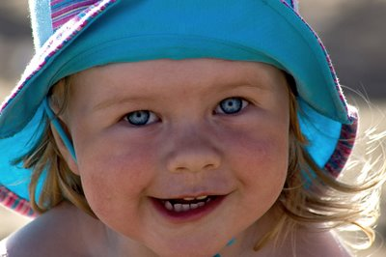
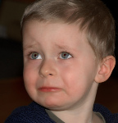
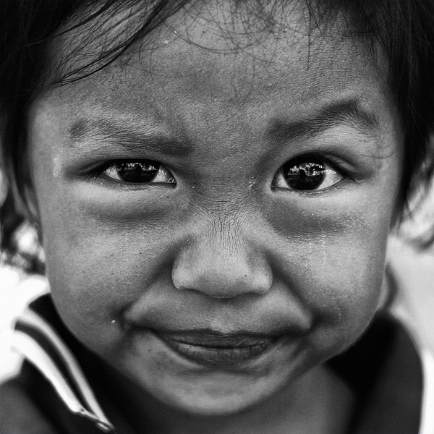
Радость
Страх
Удивление
Огорчение
Неприязнь

Slide 15
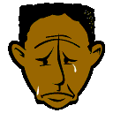
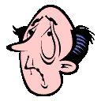
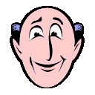
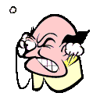
Задание:
Изобразить зубную боль
Не подготовился к контрольной
Получил хорошую отметку
Поссорился с другом

Slide 16
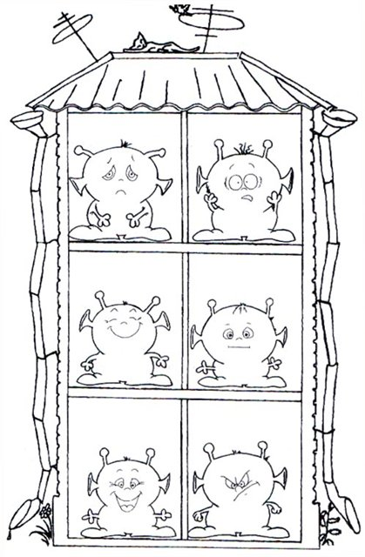
ТЕСТ

Slide 17
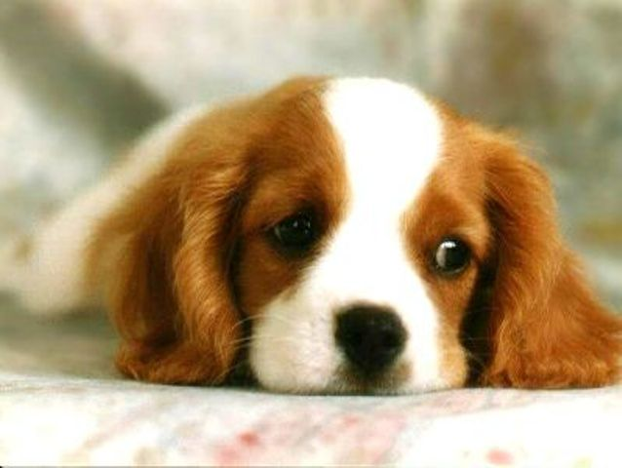
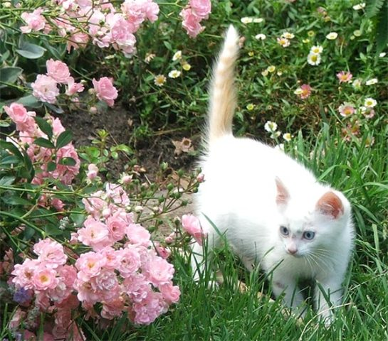
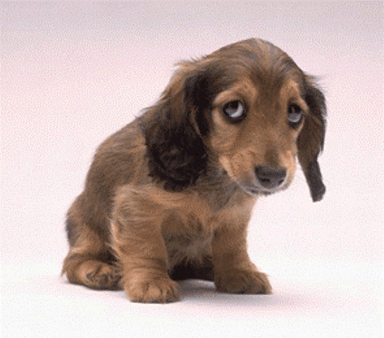
Что нового вы узнали о себе?
О каких мышцах мы говорили?
Только ли у людей есть эмоции?

Slide 18
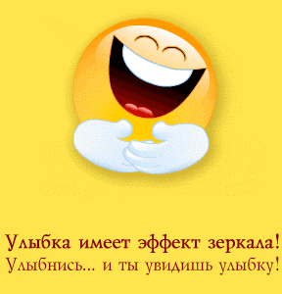

Slide 19
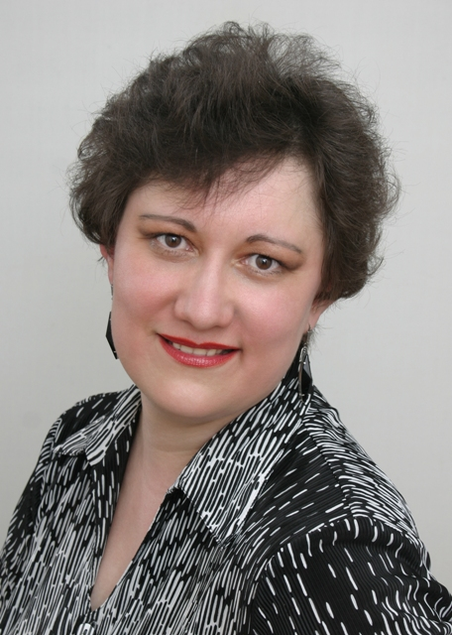
Учитель начальных классов
Заббарова Н.В.
Учитель информатики
Боровая С.И.

